Slide 1
Les formations de la filière Bois
Les formations de la filière Bois
Séminaire National de la filière bois
Lycée Diderot Paris 9 Avril 2015
Samuel VIOLLIN IGEN STI
Les données qui figurent dans ce diaporama sont extraites de la banque centrale de pilotage (BCP-DEEP-Ministère) ou du RERS 2014

Slide 2
Les formations de la filière Bois
Quelques éléments sur la filière bois.
La structure de l’offre de formation.
Les formations CAP-BP-BT
Les formations des Baccalauréats professionnels.
Les formations du Brevet de Technicien supérieur.
Les professeurs de la filière bois.

Slide 3
Les formations de la filière Bois
Quelques éléments sur la filière bois.
La filière forêt-bois c’est aujourd’hui 450 000 emplois pour un chiffre d’affaires de 60 milliards d’euros.
Plus de la moitié (260 000) sont des emplois industriels. C’est au total plus que les emplois directs pour l’automobile, plus que ceux de l’industrie pharmaceutique et même davantage que le secteur du luxe.
La filière dispose d’une surface forestière qui a doublé en deux cents ans, avec désormais 16 millions d’hectares.

Slide 4
Les formations de la filière Bois
Quelques éléments sur la filière bois.
La filière bois est un secteur d’avenir, qui est l’un des très rares à pouvoir conjuguer les défis de l’emploi et du développement durable…
ce sont 25 000 emplois à pourvoir au cœur de tous les territoires français d’ici à 2020.

Slide 5
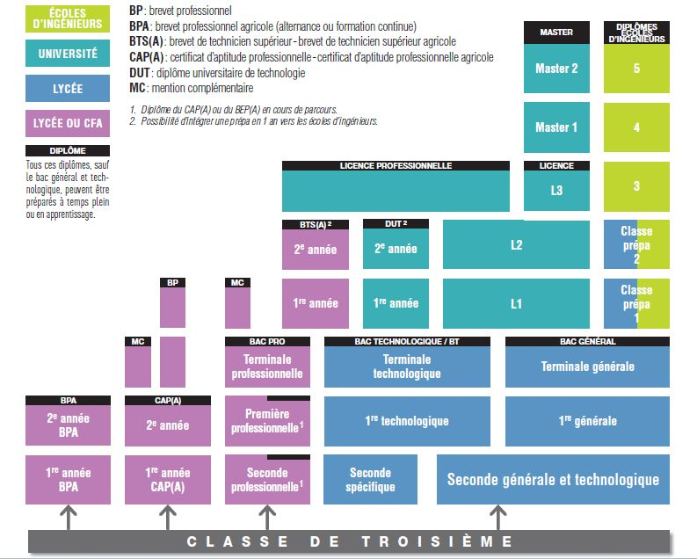
Les formations de la filière Bois

Slide 6
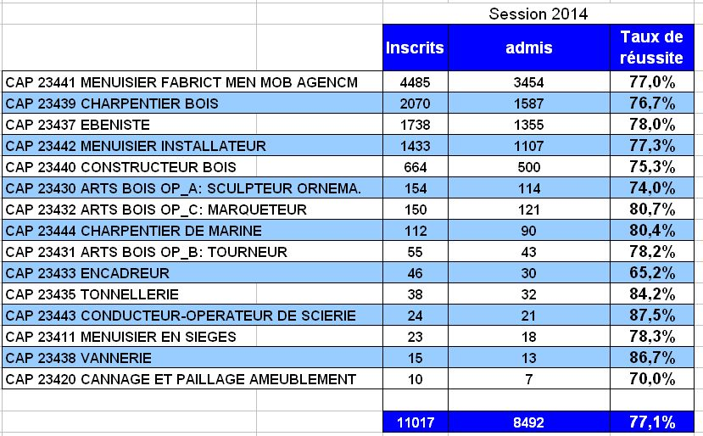
Les formations de la filière Bois
Les CAP de la filière bois
11 107 élèves inscrits aux CAP session 2014, principalement répartis sur quatre CAP.
Taux de réussite globale de 77,1%.

Slide 7
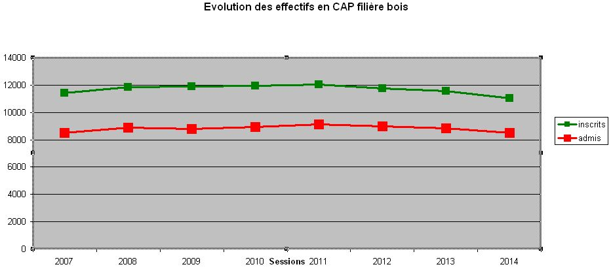
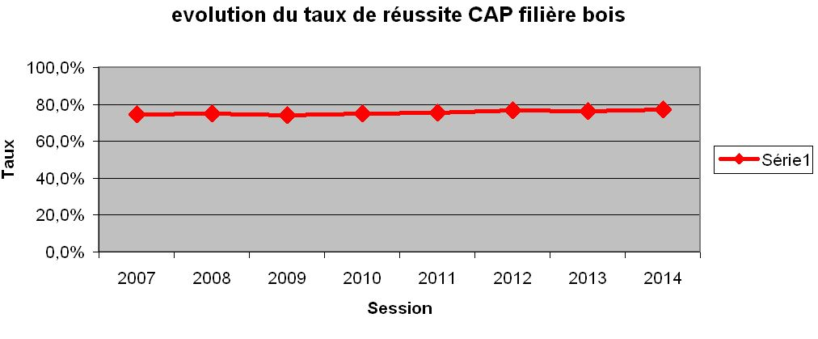
Les formations de la filière Bois
CAP filière bois.
Les effectifs sont stables autour de 11 500 élèves, le taux de réussite évolue très peu autour 77%.

Slide 8
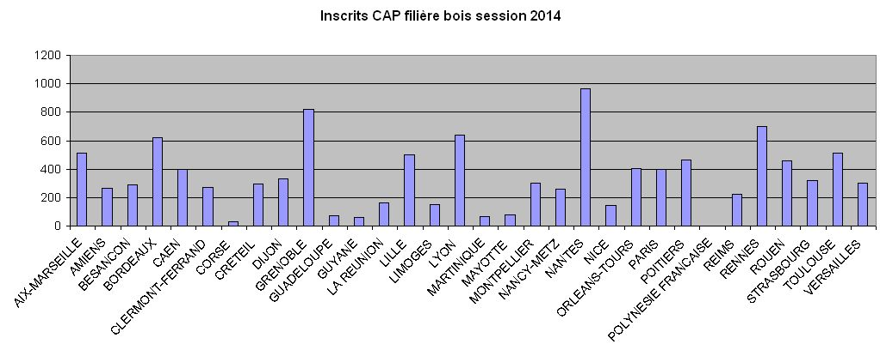
Les formations de la filière Bois
Répartition des CAP filière bois.
11 017 élèves inscrits aux CAP session 2014.

Slide 9
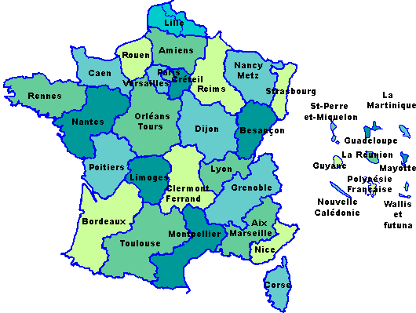
Les formations de la filière Bois
Répartition des CAP filière bois inscrits session 2014
6227
4790

Slide 10
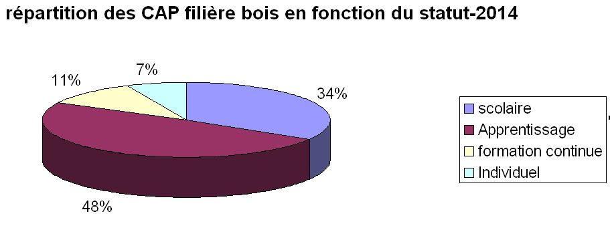
Les formations de la filière Bois
CAP filière bois.
La répartition des élèves en fonction de leur statut.
Ces formations sont marquées par une forte proportion d’apprentis.

Slide 11
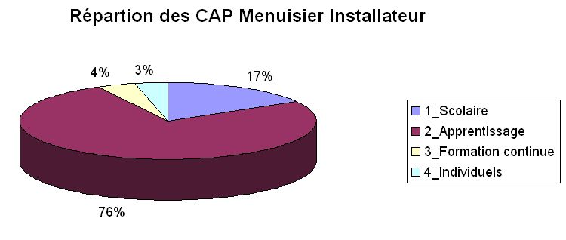
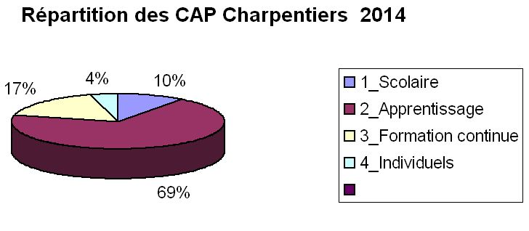
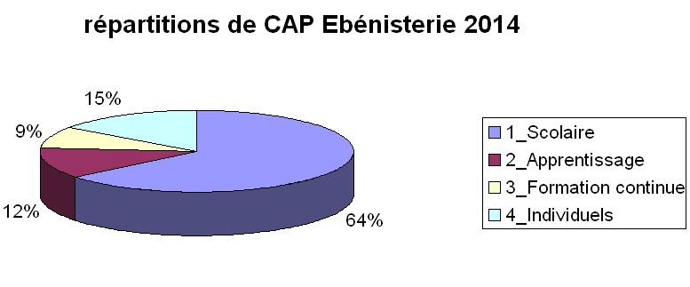
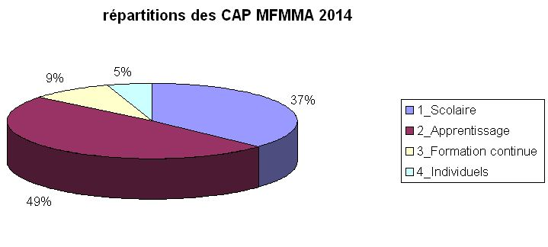
Les formations de la filière Bois
CAP filière bois.
La répartition des élèves en fonction de leur statut . Il y a de fortes disparités en fonction de la spécialité.

Slide 12
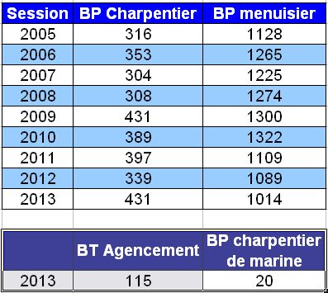
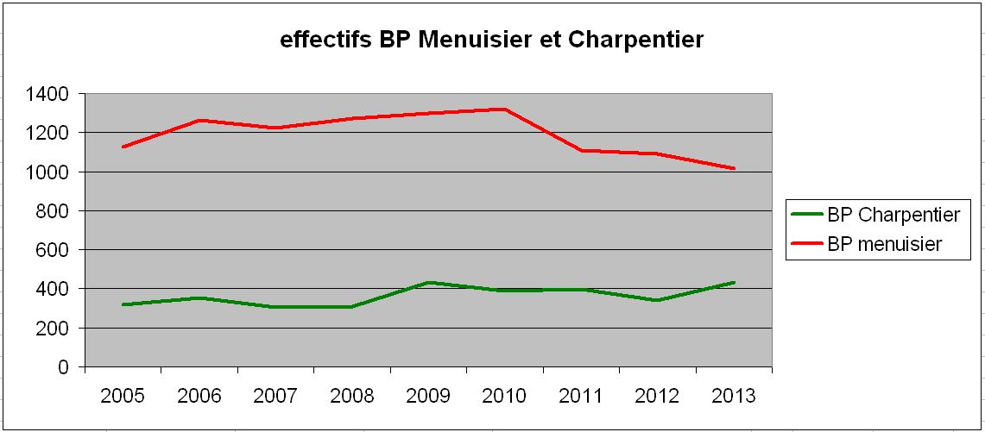
Les formations de la filière Bois
Les BT-BP filière bois
Il y a encore des élèves dans les brevets de techniciens et les brevets professionnels.
Ces diplômes continuent d’exister malgré le développement des bac pro. Ils accueillent des élèves de cursus CAP-BEP formés à un niveau 4 BP ou BT en quatre ans. Les branches professionnelles y demeurent attachées.

Slide 13
Les formations de la filière Bois
Les Bacs pro filière bois
4731 élèves inscrits aux bacs Pro session 2014.
Le taux de réussite global est de 77,9%.

Slide 14
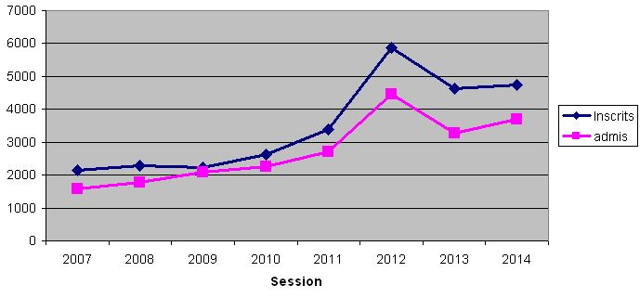
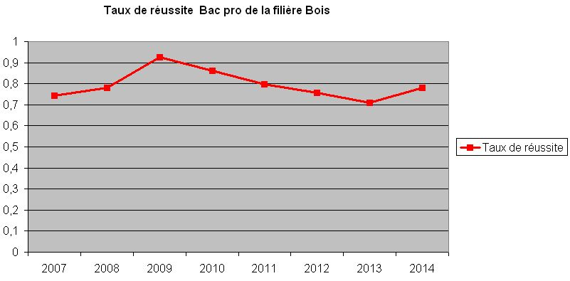
Les formations de la filière Bois
Bacs pro filière bois.
Les effectifs ont doublé en cinq ans, le taux de réussite a perdu 10%.

Slide 15
Les formations de la filière Bois
Répartition des bacs pro filière bois.
4731 élèves inscrits aux bacs pro session 2014.

Slide 16
Les formations de la filière Bois
Répartition des bacs pro filière bois inscrits session 2014
2866
1865

Slide 17
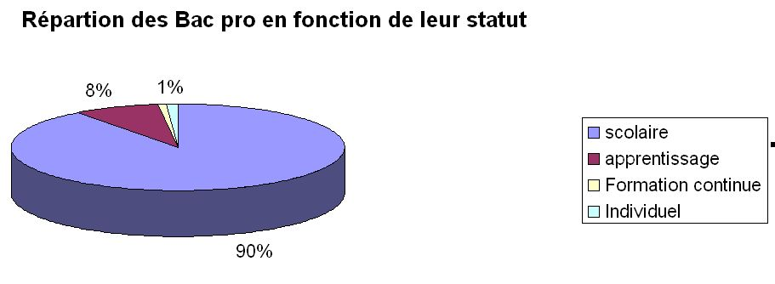
Les formations de la filière Bois
Bac Pro filière bois.
La répartition des élèves en fonction de leur statut.
Ces formations sont marquées par une faible proportion d’apprentis.

Slide 18
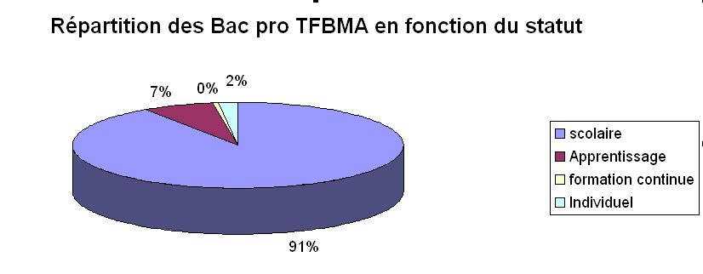
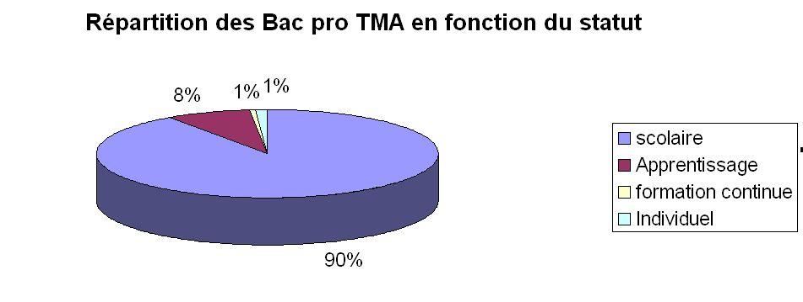
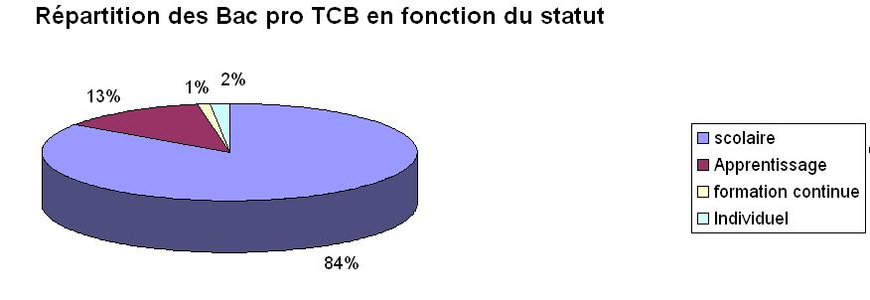
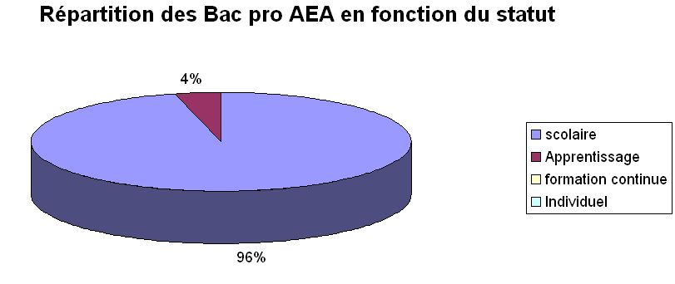
Les formations de la filière Bois
Bac pro filière bois.
La répartition des élèves en fonction de leur statut montre qu’il y a peu d’apprentis quelque soit la spécialité.

Slide 19
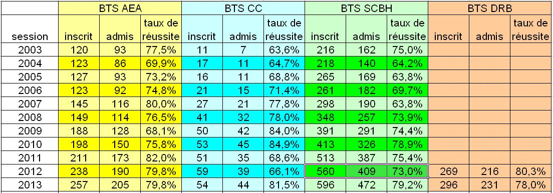
Les formations de la filière Bois
Les BTS de la filière bois
1203 étudiants inscrits. Le taux de réussite global est de 79 %.

Slide 20
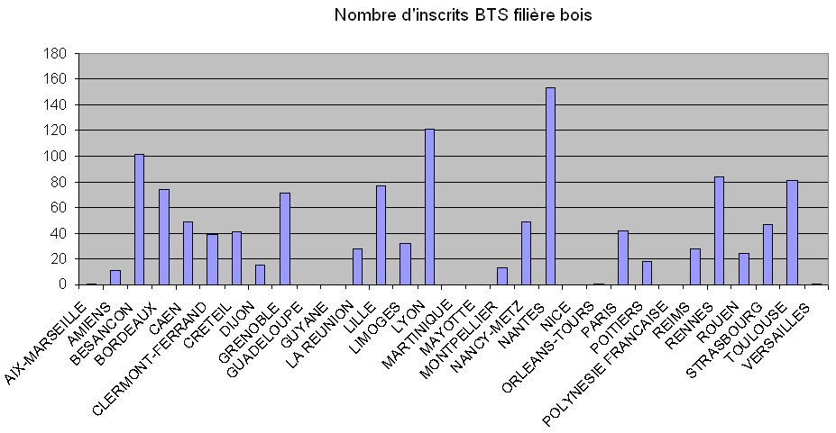
Les formations de la filière Bois
Répartition des BTS de la filière bois.
1203 étudiants inscrits aux quatre BTS session 2014,
CC, AEA, DRB, SCBH.

Slide 21
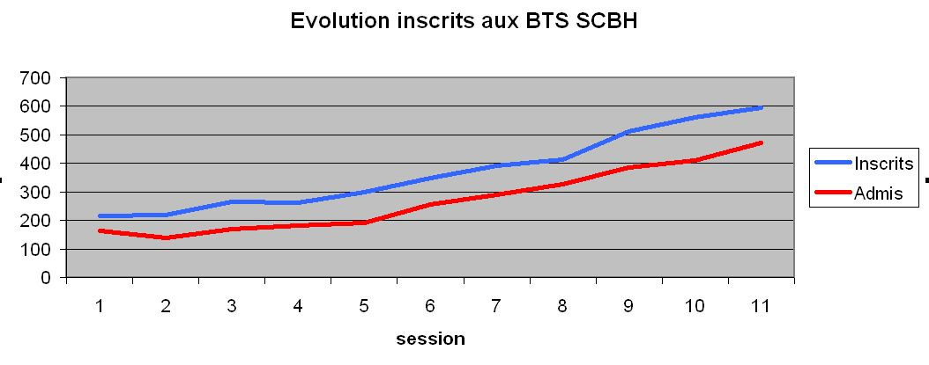
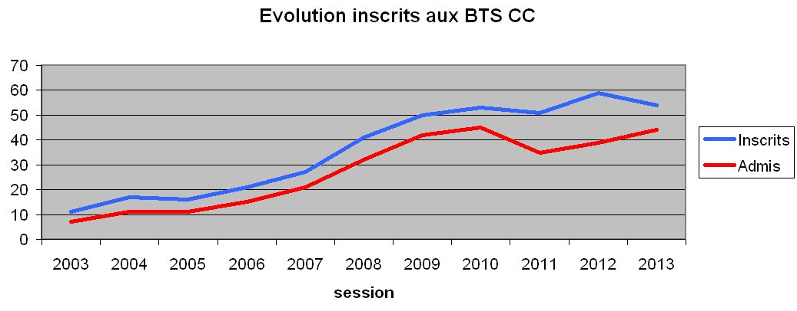
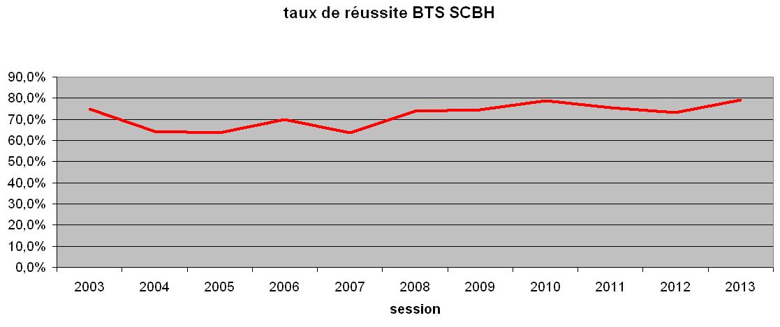
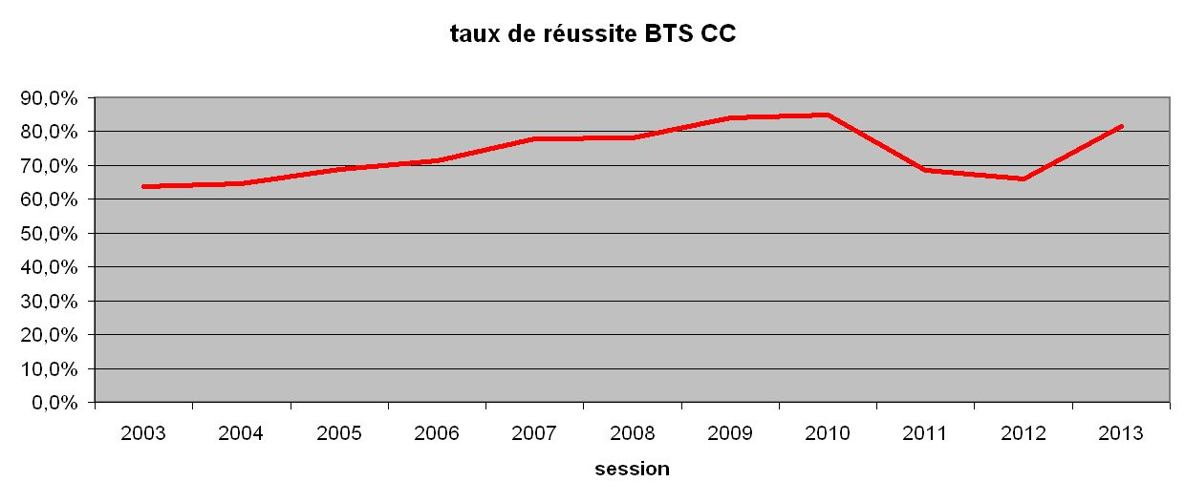
Les formations de la filière Bois
Effectifs des BTS de la filière bois

Slide 22
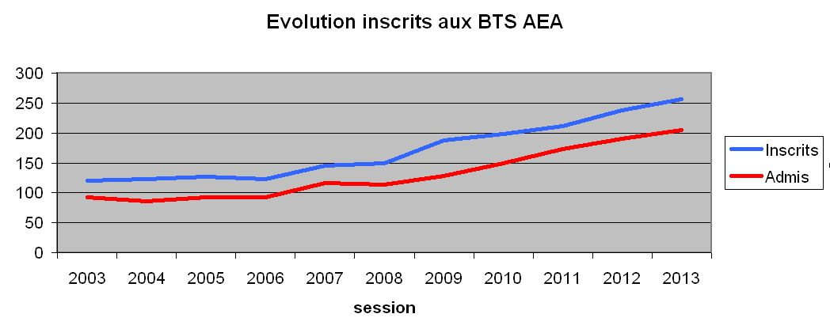
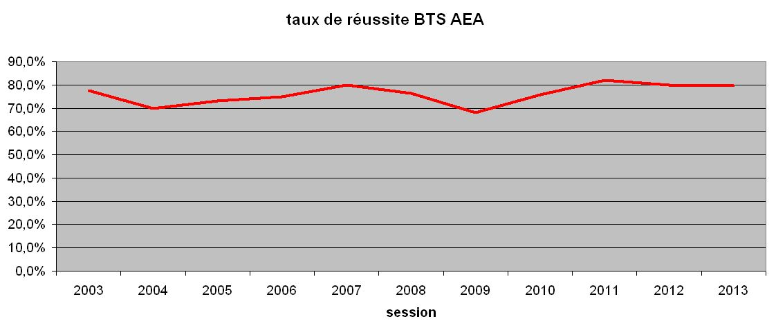
Les formations de la filière Bois
Effectifs des BTS de la filière bois
Les effectifs du BTS AEA ont plus que doublé en 10 ans, avec un taux de réussite qui s’est maintenu autour de 80% .
Le chiffre de 250 techniciens par an reste compatible avec les besoins de la profession.

Slide 23
Les formations de la filière Bois
Répartition des BTS de la filière bois inscrits session 2013
505
1203

Slide 24
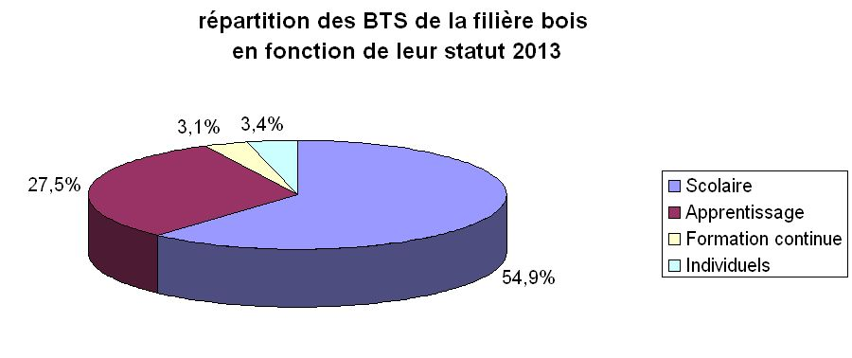
Les formations de la filière Bois
BTS de la filière bois.
La répartition des étudiants en fonction de leur statut montre une proportion significative d’apprentis (plus du quart), supérieure à celle des bacheliers professionnels

Slide 25
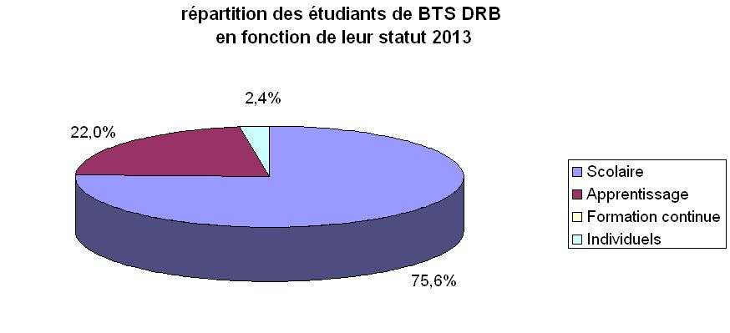
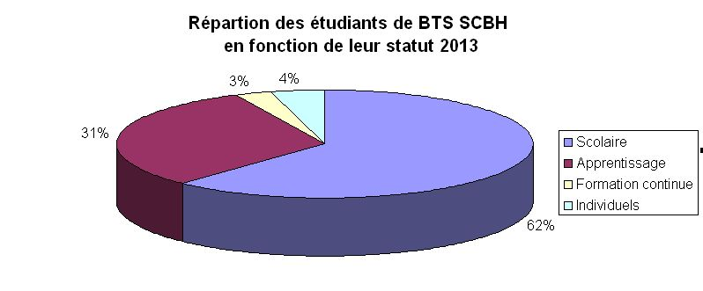
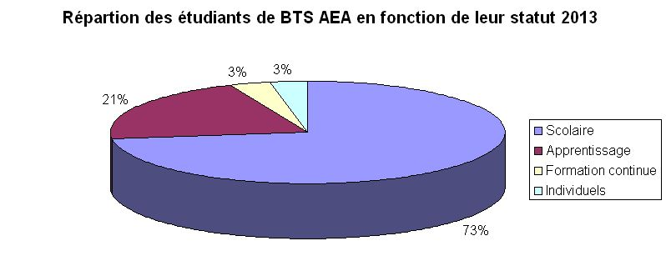
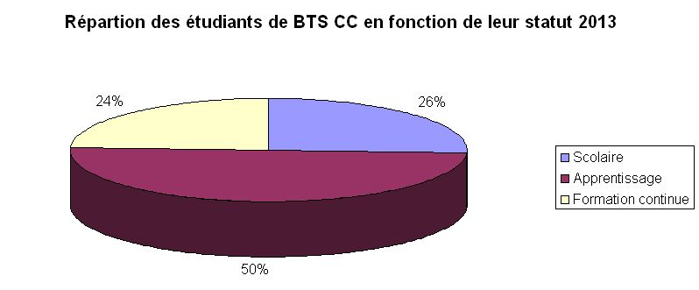
Les formations de la filière Bois
BTS de la filière bois.
La répartition des étudiants en fonction de leur statut .
Il y a peu d’apprentis quelques soit la spécialité (dernière session de CC ).

Slide 26
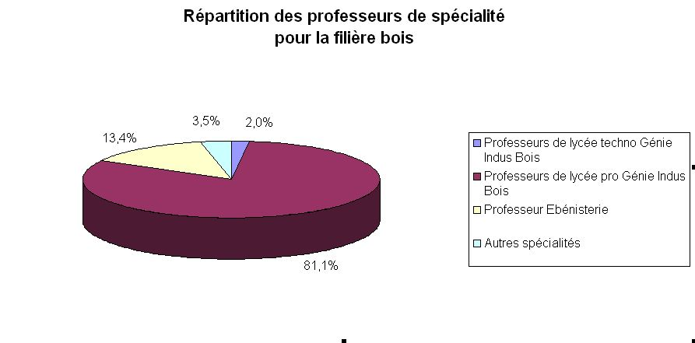
Les formations de la filière Bois
Les professeurs de la filière bois
La répartition ci-dessous ne compte que les professeurs dont la spécialité est explicitement liée aux métiers du bois. Elle ne comptabilise pas les professeurs d’autres spécialités intervenants dans les enseignements comme par exemple les professeurs de construction.
Ce sont 1576 professeurs de spécialité répartis comme suit:
On trouve une très large proportion de professeurs de lycée professionnel en spécialité génie industriel bois. Ces professeurs sont nécessaires aux formations de niveau 5 et 4 qui sont les plus importantes en nombre.

Slide 27
Le continuum de formation
de la filière Bois
Écoles d’ingénieur
Prépa ATS
Licence Pro
950
STS 2em année
DUT 2em année
2 CPGE
1 580
BT-BP
BT-BP
STS 1er année
DUT 1er année
1 CPGE
BEP
BEP
4 731
26 736 Public
3896 Privé
11 017
Bac Pro
Terminale
Première Voie
Générale
Terminale technologique
CAP 2em année
1er Pro
Première technologique
CAP 1er année
Seconde Pro
Seconde générale et technologique
785 408 Élèves de troisième (dont 25 197 Segpa en 2014)

Slide 28
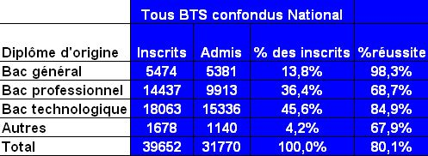
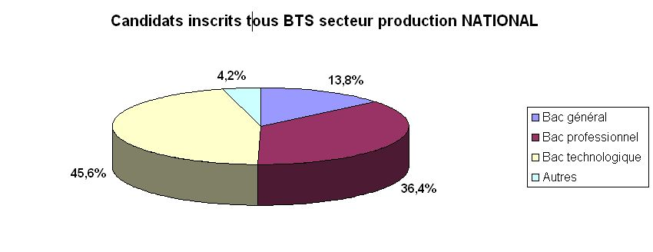
La passerelle Bac-Pro BTS
dans la filière bois
Répartition des BTS d’après leur diplôme d’origine, tous BTS production confondus

Slide 29
La passerelle Bac-Pro BTS
dans la filière bois
Il y a des disparités d’origine des étudiants de STS:
En AEA, la proportion de bac généraux et « autres » est la plus élevée, le taux de réussite des bac pro est le plus faible.
En DRB, forte proportion de bac pro parmi les étudiants, le taux de réussite est le plus élevé.

Slide 30
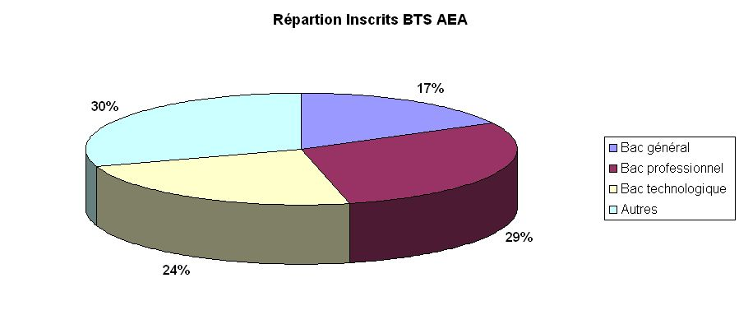
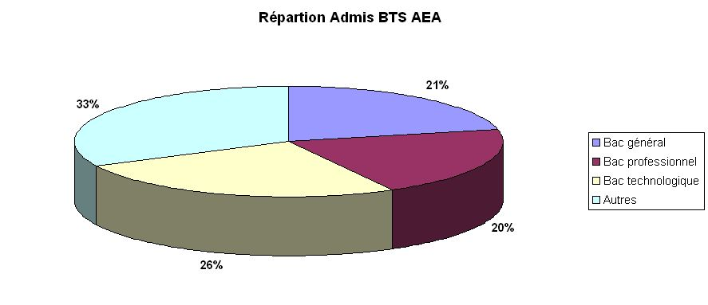
La passerelle Bac-Pro BTS
dans la filière bois
Répartition des BTS d’après leur diplôme d’origine, BTS AEA

Slide 31
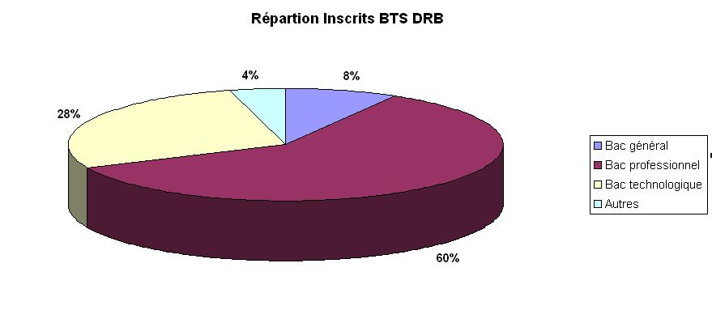
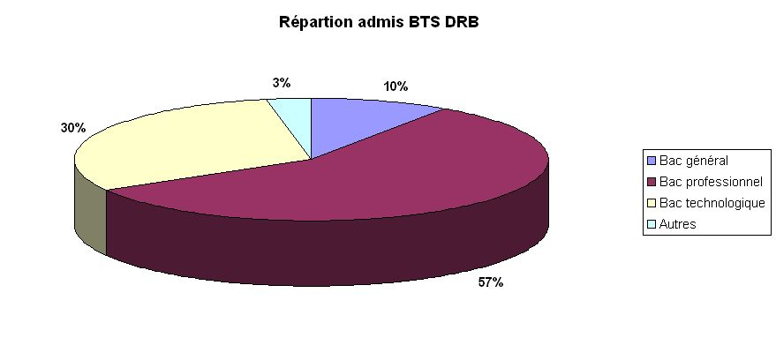
La passerelle Bac-Pro BTS
dans la filière bois
Répartition des BTS d’après leur diplôme d’origine, BTS DRB

Slide 32
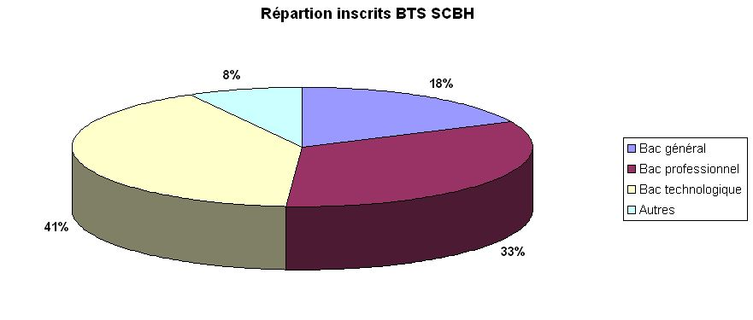
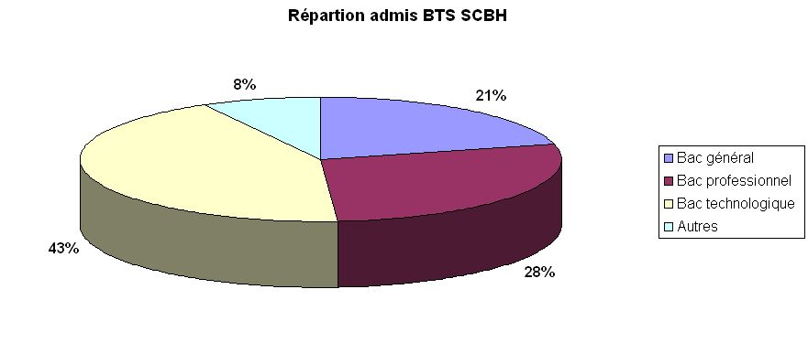
Le continuum de formation
de la filière Bois
Répartition des BTS d’après leur diplôme d’origine, tous BTS production confondus

Slide 33
La passerelle Bac-Pro BTS
dans la filière bois
De grand progrès ont été réalisés dans l’accueil des bac pro en STS, il reste encore à améliorer les taux de réussites
Merci de votre attention…

